Slide 1
مستحدثات تقنية في الفصول الدراسية

Slide 3
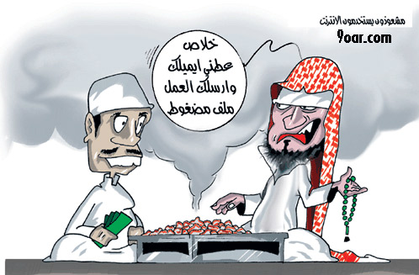

Slide 5
ما المقصود بالمستحدثات التقنية؟

Slide 6
المقصود بالمستحدثات التقنية
يمكن تعريف المستحدثات التقنية إجرائيًا بأنها:
”كل الوسائل والمعينات والأجهزة الحديثة وأساليب تقديمها،
التي يتم توظيفها في التعليم لتحقيق أهدافه ومواكبة التغيرات العصرية المتلاحقة“
محمد جابر، 2008

Slide 7
خصائص
المستحدثات التقنية

Slide 8
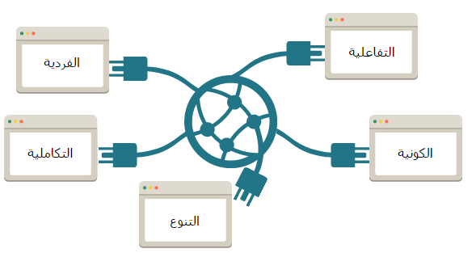
خصائص المستحدثات التقنية

Slide 9
خصائص المستحدثات التقنية
١
التفاعلية
وتعني قدرة المستحدثات التقنية على إضافة عامل التفاعلية؛ الفعل ورد الفعل عند تعامل المتعلم معها.
مثل : الحوسبة السحابية ، الويب 2.0

Slide 10
خصائص المستحدثات التقنية
٢
الفردية
تتيح للمتعلم إمكانية التعلم من خلال تفريد المواقف التعليمية، حتى يتم مراعاة الجوانب والحاجات المختلفة لدى المتعلمين.
مثل : برامج الحاسب الآلي.

Slide 11
خصائص المستحدثات التقنية
٣
التنوع
تتصف المستحدثات التقنية بالتنوع من حيث توفير بيئات تعلم متنوعة يجد فيها كل متعلم ما يناسبه، كتقديم المحتوى التعليمي في أشكال : مسموعة، ومرئية ، ومقروءة.

Slide 12
خصائص المستحدثات التقنية
٤
الكونية
تتيح المستحدثات المتوفرة للمستخدم أن يتصل بالانترنت للحصول على ما يحتاجه من معلومات في كافة مجالات العلوم

Slide 13
خصائص المستحدثات التقنية
التكاملية
٥
تساعد مستحدثات تقنيات التعليم وباستخدام استراتيجيات التصميم التعليمي على تحقيق التكاملية في التعليم الإلكتروني باستخدام بيئات التعلم الافتراضية والذي يستدعي عرض المحتوى التعليمي باستخدام خليط من النصوص والصور ومقاطع الفيديو

Slide 14
تصنيف
المستحدثات التقنية

Slide 15
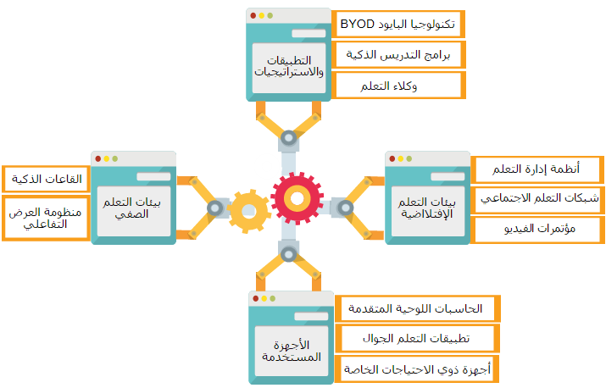
تصنيف المستحدثات التقنية

Slide 16
مبررات الاستفادة
من المستحدثات التقنية

Slide 17
مبررات الاستفادة من المستحدثات التقنية
تطوير التعليم
انتشار استخدام التقنيات الحديثة
تطور العلوم السلوكية والتربوية
التعليم الجيد يجب أن يعكس ما يحدث في حياة المتعلمين خارج الفصل ليقدم لهم الأدوات والمهارات اللازمة للتعامل معه

Slide 18
مستحدثات في بيئات
التعلم الصفي والمدرسي

Slide 19
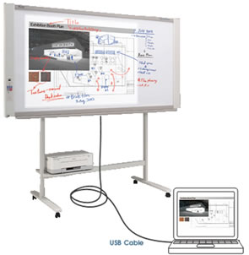
مستحدثات في بيئات التعلم الصفي والمدرسي
اللوحة الناسخة
Copy Board
لوحة تعليمية تمكن المستخدم من حفظ ما كتب عليها في ذاكرة USB وطباعته مباشرة ونقله مباشرة إلى جهاز الكمبيوتر.
وتكمن الفائدة منها في أن المتعلم
يركز فقط على الاستماع وفهم المحاضرة بدلاً من الاشتغال بتدوين الملاحظات.

Slide 20
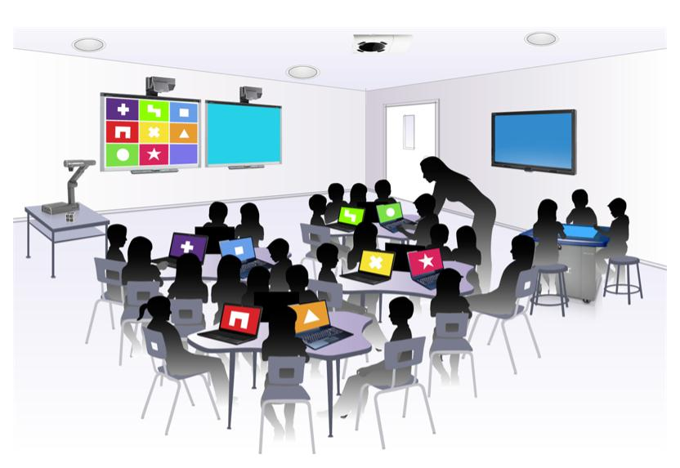
مستحدثات في بيئات التعلم الصفي والمدرسي
يمكن وصف القاعات أو الفصول الذكية بأنها بيئات تعليمية تفاعلية مدعومة بالتقنيات التعليمية المتطورة
القاعة الذكية

Slide 21
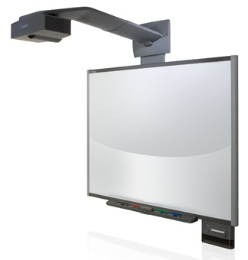
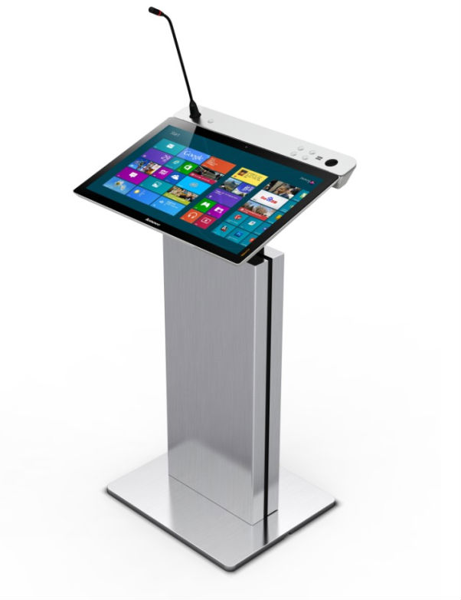
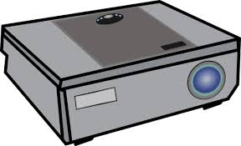
مستحدثات في بيئات التعلم الصفي والمدرسي
مميزات استخدام القاعات الذكية
القاعة الذكية
رفع مستوى الدافعية للتعلم وخاصة في المقررات النظرية.
التركيز على عرض المحتوى العلمي لجذب انتباه المتعلمين.
تحسين أداء المعلمين في مجال التعلم الإلكتروني.
دعم التعلم الذاتي داخل القاعة وتحت إشراف المعلم.
تنمية الاتجاهات الإيجابية لدى المتعلمين نحو المعلم والمقرر.

Slide 22
مستحدثات في بيئات التعلم الصفي والمدرسي
مميزات استخدام القاعات الذكية
القاعة الذكية
تقليل جهد ووقت المعلم واستثماره في مهام أخرى.
تنمية مهارات الاتصال والتفاعل والمشاركة الإيجابية .
زيادة نسبة الرضا المهني والتعليمي.
حدوث التلاقي والتفاعل البصري بين المعلم والمتعلمين.
توفير بيئة صحية وآمنة ونظيفة للمعلمين والمتعلمين.

Slide 23
مستحدثات في بيئات التعلم الصفي والمدرسي
مكونات القاعة الذكية
المنصة الذكية
السبورة التفاعلية
جهاز عرض البيانات
أنظمة صوت
اتصال إنترنت
طابعة ليزر ملونة شبكية

Slide 24
مستحدثات في بيئات التعلم الصفي والمدرسي
المنصة الذكية
E-podium
منصة إلكترونية تحتوي على جهاز حاسب آلي ذي وسائط متعددة، توفر أساليب جديدة للتدريب من خلال دمج تقنيات الشبكات الحاسوبية والتقنيات الرقمية وعناصر الوسائط المتعددة كالصوت والصورة

Slide 25
مستحدثات في بيئات التعلم الصفي والمدرسي
شاشة رئيسة تعمل باللمس
جهاز حاسب آلي
ميكروفون
مكونات المنصة الذكية
E-podium
رف متعدد الاستخدامات
لوحة المفاتيح والفأرة
لوحة الكتابة الخاصة بالقلم الإلكتروني.
القلم الإلكتروني
مفتاح التشغيل والإيقاف
وحدة التحكم الرئيسة
مضخم صوت وسماعات

Slide 26
مستحدثات في بيئات التعلم الصفي والمدرسي
الخدمات التي تقدمها المنصة الذكية
تصفح الإنترنت
المنصة الذكية
E-podium
الدخول على شبكة الكلية.
استخدام المعرف الخاص بالبريد الإلكتروني للدخول
التواصل بشكل أفضل في القاعات الكبيرة
تتيح للمعلم استخدام برنامج نظام إدارة المحاضرة
تسجيل المحاضرات على شكل ملف فيديو ورفعها LMS

Slide 27
مستحدثات في بيئات التعلم الصفي والمدرسي
الخدمات التي تقدمها المنصة الذكية
عرض شرائح ”بوربوينت“ والتعليق عليها
المنصة الذكية
E-podium
تشغيل جميع ملفات الصوت والفيديو التعليمية
تتيح إمكانية التحكم في جميع الأجهزة

Slide 28
مستحدثات في بيئات التعلم الصفي والمدرسي
هــي نوع خاص من اللوحات أو السبورات التفاعلية البيضاء كبيرة المساحة، والحساسة للمس. ويتم استخدامها لعرض ما على شاشة الكمبيوتر، من تطبيقات، ومصادر تعليمية متنوعة، كما تستخدم للتواصل من خـلال الإنترنـت. ويمكن توصيلها بالكمبيوتر، وجهاز العرض الرقمي.
السبورة البيضاء
التفاعلية
Smart Board

Slide 29
مستحدثات في بيئات التعلم الصفي والمدرسي
خصائص السبورة الذكية التفاعلية
شاشة عرض وبديلاً عن شاشة الكمبيوتر وتعمل باللمس
السبورة البيضاء
التفاعلية
Smart Board
الرسم والكتابة في البرامج والتطبيقات
تحویل رسوم الید والكلمات المكتوبة بخط اليد إلى رقمیة
حفظ المعلومات المكتوبة على جهاز الحاسب للتعديل لاحقًا
تصفح الإنترنت ونقل ما يتم عليها لفصل آخر في نفس الوقت

Slide 30
مستحدثات في بيئات التعلم الصفي والمدرسي
فوائد السبورة الذكية التفاعلية
السبورة البيضاء
التفاعلية
Smart Board
تشجع المعلم على الإبداع والابتكار في التعليم
سهلة الاستخدام بالنسبة للمتعلمين الصغار
هناك الكثير من البرامج المناسبة لاستخدامها مع السبورة

Slide 31
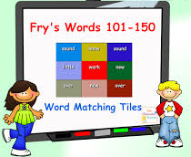
مستحدثات في بيئات التعلم الصفي والمدرسي
فوائد السبورة الذكية التفاعلية
السبورة البيضاء
التفاعلية
Smart Board
الكثير من الأنشطة المتنوعة
يزيد من إشراك المتعلمين ويحسن مشاركتهم داخل الصف
تتيح استخدام الأنشطة التعليمية الموجودة على الإنترنت

Slide 32
مستحدثات في بيئات التعلم الصفي والمدرسي
السبورة البيضاء
التفاعلية
Smart Board

Slide 33
مستحدثات في بيئات
التعلم الافتراضية

Slide 34
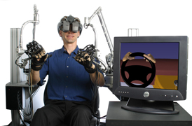
مستحدثات في بيئات التعلم الافتراضية
عالم يصنعه الحاسب الآلي حيث يمكن للانسان أن يتفاعل معه آليًا ، بنفس الاسلوب الذي يتعامل معه في العالم الحقيقي.
الواقع الافتراضي
Virtual reality VR
جامعات افتراضية
مدارس افتراضية
فصول افتراضية
LMS
مسارح افتراضية
ألعاب
افتراضية

Slide 35
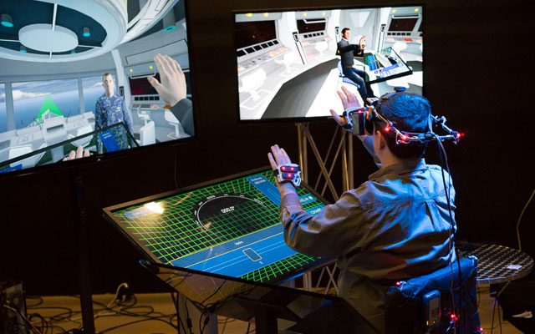
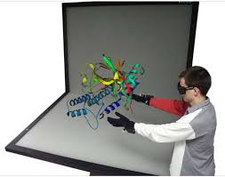
مستحدثات في بيئات التعلم الافتراضية
خصائص الواقع الافتراضي
يزيد فرص التعلم للجميع ولا سيما المتعلمين المهمشين والمحرومين من التعلم النظامي
الواقع الافتراضي
Virtual reality VR
محاكاة تجارب يصعب ممارسة التعلم لها في الواقع مثل التجارب المعقدة
يسهم بالإحساس بالواقع، ويزداد هذا الإحساس عندما يلبس المتعلم لباسًا إلكترونيًا يحاكي فيه حركاته

Slide 36
مستحدثات في بيئات التعلم الافتراضية
خصائص الواقع الافتراضي
مرونة التعليم المتزامن وغير متزامن واختيار المواد التعليمية المناسبة، والمرونة أيضاً في مكان التعلم
الواقع الافتراضي
Virtual reality VR
يتم التعلم بطريقة تفاعلية بين المتعلم والمعلم الافتراضي
قد يكون التعلم الافتراضي أفضل من الواقعي، لأن الخطأ في الاستجابة أو العمل لا ينتج عنه خطر على الشخص

Slide 37
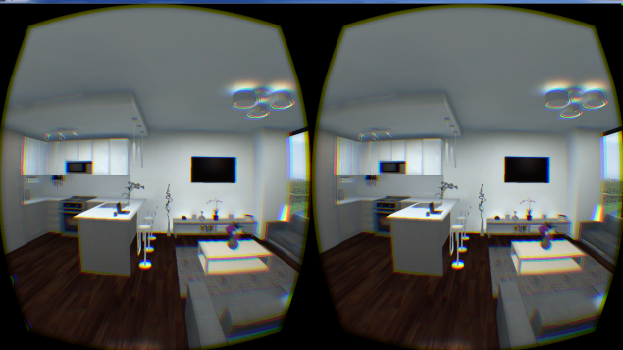
مستحدثات في بيئات التعلم الافتراضية
خصائص الواقع الافتراضي
الواقع الافتراضي
Virtual reality VR
يواكب التعلم الافتراضي تطورات العلم والتقنيات بسرعة خلافاً لما يرد في الكتب
يقلل من الفجوة الكبيرة في عملية التعليم المستمر والتدريب التخصصي والتعلم مدى الحياة
توضيح المعلومات بشكل دقيق وواضح لبعض المعالم والتجارب العلمية

Slide 38
مستحدثات في بيئات التعلم الافتراضية
خصائص الواقع الافتراضي
الواقع الافتراضي
Virtual reality VR
يسمح للمتعلم بإجراء التجارب المعملية خطوة بخطوة
يستطيع الفرد أن يقوم بفحص الأشياء المرئية
ينمي مهارات التفكير العليا لدى الفرد من خلال مشاهدة البيئات الواقعية الافتراضية

Slide 39
مستحدثات في بيئات التعلم الافتراضية
خصائص الواقع الافتراضي
الواقع الافتراضي
Virtual reality VR
يراعي الفروق الفردية بين الأفراد بحيث يهيئ للفرد الفرصة لأن يتطور إيجابيًا وفق محتويات البرنامج ليصبح المتعلم فعالا
يهيئ الفرصة للفرد للتعلم وتعرف تقنيات جديدة
ينمي المهارات الحركية عن طريق الإحساس والتفاعل مع البرنامج التعليمي باستخدام لوحة مفاتيح والفأرة وغيرها

Slide 40
مستحدثات في بيئات التعلم الافتراضية
الواقع المعزز
Augmented reality
تقنية معلوماتية حديثة تستطيع تحويل الصورة الحقيقية إلى صورة افتراضية على شاشة الكومبيوتر مدعمة بمعلومات ومقاطع صوتية أو فيديو

Slide 41
مستحدثات في بيئات التعلم الافتراضية
الفرق بين الواقع الافتراضي والمعزز
المعزز
عبارة عن نقل لواقع حقيقي وتدعيمه بمعلومات إضافية
الافتراضي
فيحل محل الواقع بشكل كامل

Slide 42
مستحدثات في الأجهزة المستخدمة في التعليم والتعلم

Slide 43
مستحدثات في الأجهزة المستخدمة في التعليم والتعلم
الأجهزة اللوحية
يمكن تعريفها بأنها الحالة الوسطية ما بين الكمبيوترات المحمولة LapTop والهواتف الذكية، وتجمع بين مميزاتهم

Slide 44
مستحدثات في الأجهزة المستخدمة في التعليم والتعلم
أهمية الأجهزة اللوحية في التعليم
الأجهزة اللوحية
ستحوّل عملية التعلم إلى وظيفة لا ترتبط بزمان أو مكان
إضافة الأنشطة إلى الدروس التقليدية مما يحقق الحيوية والجذب
تساعد المتعلم في التغلب على الرهبة تجاه استخدام التقنية
تمكن المعلم والمتعلم من تنفيذ المهام في صورة جماعية
تواصل المعلم والمتعلم الدائم يمثّل نقلة نوعية للعملية التربوية

Slide 45
مستحدثات في الأجهزة المستخدمة في التعليم والتعلم
أهمية الأجهزة اللوحية في التعليم
الأجهزة اللوحية
يضمن مشاركة أكبر للمتعلمين في التعليم
تحتوي على الكتب الدراسية مما يسهل الوصول والمحافظة عليها
من الأدوات اللازمة لدخول مرحلة التعليم التكنولوجي المتطور
تحقيق التواصل المباشر بين أطراف العملية، وأولياء الأمور
تسهيل أساليب تعليم جديدة كالتعلم بالترفيه والتعاوني وغيره

Slide 46
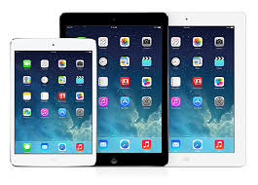
مستحدثات في الأجهزة المستخدمة في التعليم والتعلم
Ipad
هو جهاز لوحي صغير بلا لوحة مفاتيح صمم ويسوق من قبل شركة أبل تم إصداره في عام 2010

Slide 47
مستحدثات في الأجهزة المستخدمة في التعليم والتعلم
مميزات الايباد
Ipad
بسيط وسهل الاستخدام
طول عمر شحن البطارية
لا يحتاج إلى صيانة دائمة
عدد لا نهائي من التطبيقات التعليمية المناسبة
لا يحتاج خبرة ومعرفة لاستخدامه

Slide 48
مستحدثات في الأجهزة المستخدمة في التعليم والتعلم
مميزات الايباد
Ipad
يسهل استخدام التقنية في التعليم لسهولة توافر الجهاز
خفيف الوزن يسهل حمله والتنقل به
مصادر تعلم متنوعة ومختلفة
تيسير وتسهيل مشاريع المتعلمين الجماعية
خصائص داعمة لاحتياجات المتعلمين من ذوي الاحتياجات الخاصة

Slide 49
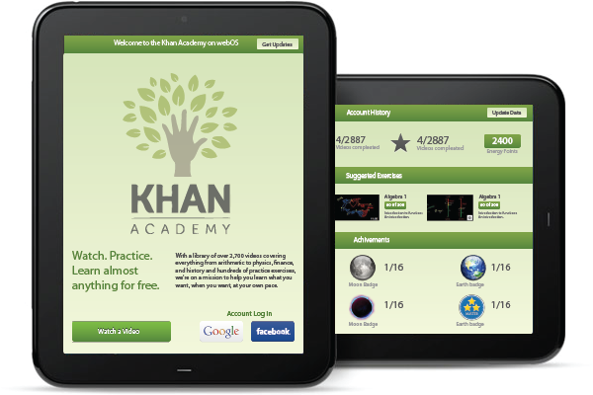
مستحدثات في الأجهزة المستخدمة في التعليم والتعلم
استخدامات الأجهزة اللوحية
تصميم تصاميم فنية باستخدام Sketch-up.
تصميم وإنتاج العروض باستخدام Keynote
كتابة وتحرير الأبحاث باستخدام
Pages
الأجهزة اللوحية
قراءة كتب باستخدام iBook
تصميم اختبارات قصيرة باستخدام eClicker
استكشاف السماء بالليل باستخدام StarWalk
تعليم الخط ، القراءة والرياضيات
وتطبيقات دينية وترفيهية
جمع المعلومات من الإنترنت
Teacher Pal وهو تطبيق متعدد الخدمات

Slide 50
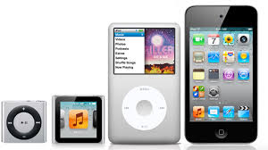
مستحدثات في الأجهزة المستخدمة في التعليم والتعلم
أجهزة مشغلات
الصوت إم بي3
MP3 Player
أجهزة لتخزين ملفات صوتية يمكن سماعها في أي وقت و مكان ، في ذاكرة خاصة بداخلها تختلف سعتها حسب نوعية الجهاز و طرازه.
كما يمكن إزالة وتخزين الملفات من خلال أجهزة الحاسب الآلي.

Slide 51
مستحدثات في الأجهزة المستخدمة في التعليم والتعلم
توظيف الأجهزة السمعية الرقمية
وتقنية البودكاست في التعليم
تسجيل المحاضرات وتوفيرها على شكل بودكاست
تسجيل مواضيع التعبير وتحويلها إلى بودكاست
تسجيل الملاحظات الصوتية حول تجربة علمية وغيرها
أجهزة مشغلات
الصوت إم بي3
MP3 Player
الاستماع لمقاطع القرآن أو والأناشيد المراد حفظها
تسجيل صوت المتعلم وهو يقرأ ما حفظه ومن ثم إعادة الاستماع له وتصحيح الأخطاء لتعزيز التعلم الذاتي
بديل لمعامل اللغة حيث يستمع المتعلم للمقاطع الصوتية ويتفاعل مع المعلم
الاستماع للكتب المسموعة
الاستماع إلى القصص والإجابة عن أسئلة متعلقة بالقصة لتعزيز مهارات الاستماع

Slide 52
مستحدثات في الأجهزة المستخدمة في التعليم والتعلم
تقنية الباركود
الباركود عبارة عن شفرة تمثل مادة ما، قابلة للقراءة من قبل الحواسيب
هناك نوعين من الباركود :
أحادي البعد وهو الشكل المتعارف عليه في المحلات التجارية
ثنائي البعد ويستخدم الرموز أكثر من الخطوط

Slide 53
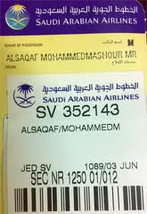
مستحدثات في الأجهزة المستخدمة في التعليم والتعلم
الاستخدامات العامة للباركود
تقنية الباركود
كل منتج يمكن شراؤه من الأسواق له باركود، وهذا يساعد في اقتفاء أثر المواد في المتجر ويقلل أيضاً من السرقة.
تتبع حركة المواد بما في ذلك السيارات المستأجرة وأمتعة شركات الطيران والنفايات النووية والبريد.
تستخدم شركات الطيران الباركود ثنائية البعد كبطاقة صعود على متن الطائرة.

Slide 54
مستحدثات في الأجهزة المستخدمة في التعليم والتعلم
مميزات الباركود
قلة المعوقات الفنية في التأليف والقراءة
يتيح الوصول إلى مختلف المعلومات بسهولة وسرعة
رموز متعددة الاستخدامات
تقنية الباركود
يتيح الفرصة للمتعلمين على الاندماج في الأنشطة التعليمية
يقدم الباركود وسيلة " لإدخال وتجميع البيانات" تتميز بالبساطة والدقة وقلة التكلفة
يمكن قراءة الباركود بجميع الوسائل المتاحة سواء قارئ أو ماسح ضوئي
سرعة وبساطة استرجاع المعلومات وتخزينها
جمع المعلومات وعرضها بطريقة سريعة ويسهل عملية تبادلها

Slide 55
مستحدثات في الأجهزة المستخدمة في التعليم والتعلم
المواد التي يمكن تحميلها على الباركود
تقنية الباركود
مكالمة أو رسالة
محتوى PDF
بطاقة أعمال
مواقع التواصل الاجتماعي
رابط موقع ويب
إضافة موعد لتقويم

Slide 56
مستحدثات في الأجهزة المستخدمة في التعليم والتعلم
تطبيقات مسح الباركود
تقنية الباركود
QR Scanner
Barcode Scanner
QRCode

Slide 57
مستحدثات في الأجهزة المستخدمة في التعليم والتعلم
استخدامات الباركود في التعليم
تقنية الباركود
تشفير تذاكر الأحداث التي تحتاج إلى فحص قبل الدخول، وهذا يسمح للمالك بتحديد التذاكر المكررة أو المزورة بسهولة
في التعليم المتنقل بحيث يمسح المتعلمون الباركود لينقلهم لموقع على الإنترنت أو يقدم لهم محتوى تعليميًا
في الأبحاث العلمية، وضع الباحثون باركود صغير على كل نحلة لتعقب عادات التزاوج بينهم

Slide 58
مستحدثات في الأجهزة المستخدمة في التعليم والتعلم
استخدامات الباركود في التعليم
تقنية الباركود
بدلاً من طباعة المقالات وتوزيعها على المتعلمين يمكنهم مسح الباركود الخاص وسينقلهم للمواقع المطلوبة كما توفر جهد التصوير والطباعة
في المكتبات ومصادر التعلم، حيث تسمح بتشفير الملفات لتسهيل فهرسة الوثائق
وضع الباركود على ورقة التدريبات بحيث يحتوي الباركود على الإجابات الصحيحة للأسئلة وذلك لتقديم تغذية راجعة سريعة وتعزيز التعلم الذاتي لدى المتعلمين

Slide 59
مستحدثات في الأجهزة المستخدمة في التعليم والتعلم
استخدامات الباركود في التعليم
تقنية الباركود
يمكن جعل أوراق العمل تفاعلية حينما يدرج المعلم باركود ينقل المتعلم لمقطع فيديو أو تسجيل صوتي ليجيب عن أسئلة متعلقة بالمحتوى الذي شاهده على هاتفه الذكي
يحتوي على المعلومات الخاصة بمشروع أو واجب بحيث إما أن يتم مسحه والاحتفاظ بالمعلومات لحين العودة للمنزل أو يمكن للمعلم طباعته على مربعات لاصقة يتم توزيعها ولصقها في جدول الأعمال الأسبوعي
تضمين الباركود مقاطع فيديو أو بودكاست تشرح بشكل أكبر ما تم تعلمه في الفصل

Slide 60
مستحدثات في الأجهزة المستخدمة في التعليم والتعلم
استخدامات الباركود في التعليم
تقنية الباركود
مع ذوي الاحتياجات الخاصة لأغراض تعليمية، مثلاُ استخدامه مع المكفوفين وضعاف البصر، حيث يمسحها ضوئيا باستخدام كاميرا الهاتف ومن ثم ينقل للكفيف مقطع صوتي للمحتوى
عند إخراج مجلة الفصل الحائطية نشر المشاركات الأكثر تميزاً في المجلة وتضمين المشاركات الأخرى في باركود يتم مسحه للاطلاع عليها

Slide 61
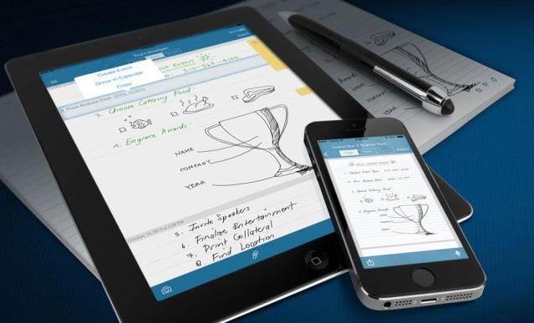
مستحدثات في الأجهزة المستخدمة في التعليم والتعلم
القلم الذكي
Smart Pen
دخلت الكتابة بالقلم والورقة العصر الرقمي بفضل تطبيقات جديدة تعتمد على قلم ذكي يلتقط الكلمة المكتوبة وينشرها ويحررها على أجهزة الآيباد والآيفون.
يتصل التطبيق بالقلم من خلال خاصية البلوتوث وجهاز استقبال عند مقدمة الورقة
موقع الشركة المنتجة للقلم الذكي
http://www.livescribe.com

Slide 62
مستحدثات في التطبيقات والاستراتيجيات المستخدمة

Slide 63
مستحدثات في التطبيقات والاستراتيجيات المستخدمة
وكلاء التعلم الإلكتروني
البرامج المتكيفة
مع المتعلم
يقصد بالبرامج المتكيفة البرامج الذكية والمصممة حسب مبادئ الذكاء الاصطناعي توفر التعلم الإلكتروني بناء على خلفية المتعلم السابقة واحتياجاته الحالية
ويقتضي استخدام برامج وكلاء التعلم الإلكتروني تصميم المحتوى العلمي على شكل كائنات تعليمية تشعبية سواء أكانت مصممة بشكل خاص من قبل المعلم أو من آلاف الكائنات التعليمية المتوفرة على الإنترنت

Slide 64
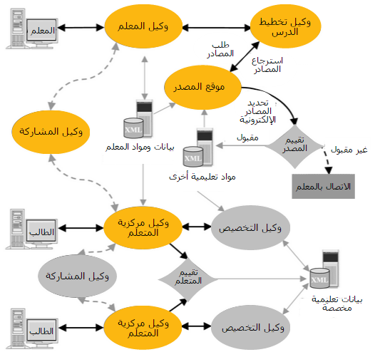
مستحدثات في التطبيقات والاستراتيجيات المستخدمة
وكلاء التعلم الإلكتروني
البرامج المتكيفة
مع المتعلم

Slide 65
الآثار الإيجابية لاستخدام المستحدثات التقنية في التعليم

Slide 66
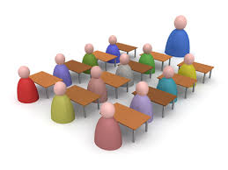
الآثار الإيجابية لاستخدام المستحدثات التقنية في التعليم
١
تغير فلسفة التعليم
بعدما كان التعليم يهدف لإنتاج متعلمين قادرين على الانخراط في سوق العمل أصبح يعزز مفهوم التعلم الذاتي المستمر مدى الحياة.

Slide 67
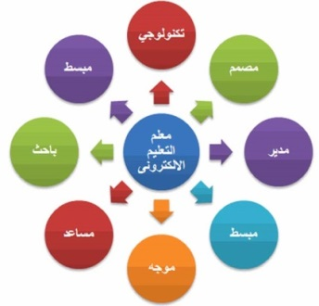
الآثار الإيجابية لاستخدام المستحدثات التقنية في التعليم
٢
تغير دور المعلم
كان المعلم هو المصدر الرئيس للمعرفة ومحور العملية التعليمية، أما بعد استخدام تقنيات التعليم اختلفت أدوار المعلم ومهامه فأصبح مصمم وميسر ومنظم للبيئة التعليمية وموجه ومرشد للمتعلمين

Slide 68
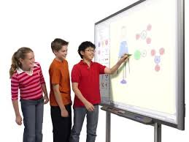
الآثار الإيجابية لاستخدام المستحدثات التقنية في التعليم
٣
تغير دور المتعلم
في النظم التعليمية التقليدية كان المتعلم يلعب دوراً سلبياً يقتصر على مشاهدة العروض وتلقي المعلومات، وبعد استخدام المستحدثات التقنية التعليمية أصبح يقف موقف المشارك النشط والمتفاعل.

Slide 69
الآثار الإيجابية لاستخدام المستحدثات التقنية في التعليم
٤
تغير أهداف المنهج
كانت المناهج الدراسية تركز على قدرة المتعلم على الحفظ والتذكر وإدراج أكبر قدر من المعلومات. أما بعد توظيف التنقية أصبح اكتساب المتعلمين مهارات التعلم الذاتي وغرس حب المعرفة والبحث في المصادر المختلفة من أبرز الأهداف العامة للمناهج.

Slide 70
الآثار الإيجابية لاستخدام المستحدثات التقنية في التعليم
٥
تغير معيار الناتج التعليمي
بعد أن كان الناتج التعليمي للمتعلمين يقاس بمدى اجتيازهم للتقييم المرتكز على قياس مهارات محدودة لديهم مثل التذكر والحفظ والفهم ،أصبح معيار الجودة والإتقان للمادة التعليمية هو المعيار الأول للنظام التعليمي ومخرجاته.

Slide 71
هل من سؤال ؟؟؟؟

